Slide 1



Balanced scorecard slide 1
真会C#吗？
杨旭：.NET Core, Angular 开发者

Slide 2

公众号

Slide 3
02. C#简介

Slide 4
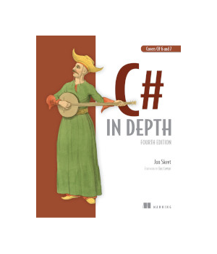
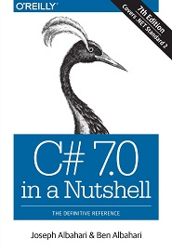
声明

Slide 5
本节内容
C# 简介
面向对象
类型安全
内存管理
平台支持
CLR
其它支持的平台/框架
C#简史

Slide 6
C# 简单介绍
特点：
通用性语言
类型安全
面向对象
目标：生产力
简洁性
表达力
高性能

Slide 7
C# 简单介绍
创作者：Anders Hejlsberg
Turbo Pascal的创作者
Delphi的主设计师
Typescript的创作者
C#是平台中立的，与平台无关

Slide 8
面向对象
封装、继承、多态

Slide 9
C#的面向对象特性
统一的类型系统
类型
共同的基类

Slide 10
C#的面向对象特性
类和接口
Class
Interface

Slide 11
C#的面向对象特性
属性(Property)、方法(Method)、事件(Event)
唯一一种函数成员（Function Member）：方法（Method）
方法还包括：属性（Property）和事件（Event）,还有其它的
属性（Property）
事件（Event）

Slide 12
C#的面向对象特性
C# 主要是一种面向对象的语言，但是也借用了不少函数式编程的特性
函数可以当作值来对待
委托 Delegate
支持纯（purity）模式
避免使用值可变的变量

Slide 13
类型安全
C#主要来说是类型安全的
静态类型 Static Typing
动态类型 dynamic
强类型 Strongly Typed language

Slide 14


内存管理
依赖于运行时来执行自动内存管理
CLR：Common Language Runtime（公共语言运行时）
GC：Garbage Collector（垃圾收集器）
C#没有消灭指针
通常情况下不需要使用指针
unsafe

Slide 15

平台支持
原来C#主要是在Windows上面运行
现在可以在所有的平台上运行
Windows
Mac
Linux
iOS
Android
…
.NET Core

Slide 16
CLR 简介
.NET/.NET Core的核心就是CLR：Common Language Runtime
CLR和语言无关
C#是一种托管语言
会被编译成托管代码（IL：Intermediate Language）
CRL把IL转化为机器（x64，x86）的原生代码
JIT（Just-In-Time）编译
Ahead-of-Time编译
托管代码的容器：Assembly 或 Portable Executable
.exe 或 dll
包含 IL 和 类型信息（metadata）
Ildasm

Slide 17
支持C#的 框架
.NET Framework
.NET Core
Unity
Xamarin
UWP
WinRT
Windows Phone
XNA
Silverlight
.NET Micro Framework
Mono
Sql Server

Slide 18
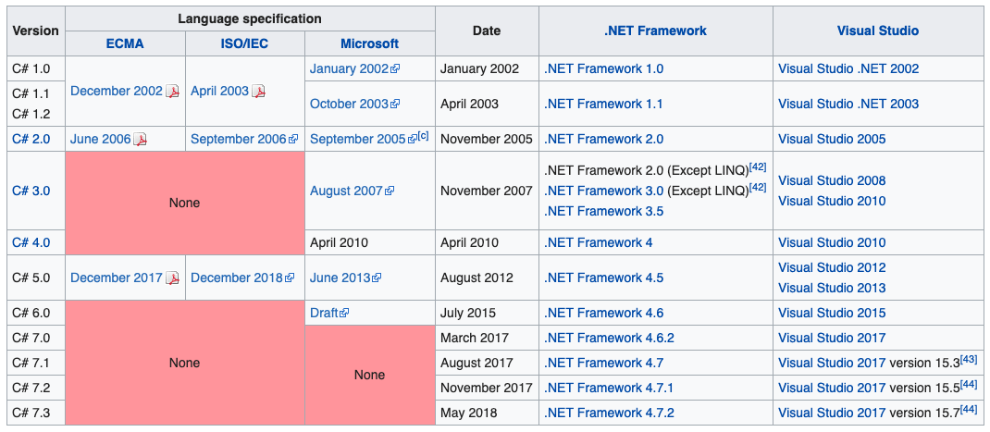
C#简史

Slide 19
Balanced scorecard slide 10
THANK YOU

